Slide 1
Recursos i eines per a l’elaboració del TFM
Ensenyaments de la Facultat d’Economia i Empresa

Slide 2
Recursos i eines per a l’elaboració del TFM
Planificació, tria del tema i fonamentació teòrica
Cerca d’informació: eines i estratègies
Operadors booleans
Estratègia de cerca
Recursos del CRAI
Accés obert. Concepte i recursos
Altres recursos
Pautes d’utilització d’obres alienes: avaluació, drets d’autor, el plagi
Com citar i gestionar bibliografia
Defensa oral

Slide 3
Planificació, tria del tema
i fonamentació teòrica
Notes:
3

Slide 4
Planificació
ACTIVITATS​ | FB | MÇ​ | AB​ | MG​
Tria del tema​ | ​ | ​ | ​ | ​
Cerca d’informació​ | ​ | ​ | ​ | ​
Redacció del treball​ | ​ | ​ | ​ | ​
Revisió​ | ​ | ​ | ​ | ​

Slide 5
Tria del tema
Pluja d’idees
Rellevant
Contrastat
Mapa conceptual
Precís
Viable
Original
Punts forts i febles
Significant
Motivador
Revisió bibliogràfica
Acotació

Slide 6
Fonamentació teòrica
Mostrar raonadament les bases teòriques que sostenen el disseny
i elaboració del treball
BUSCAR
fonts primàries i secundàries, criteris de cerca, paraules clau
REVISAR
exhaustivament, començar amb criteris amplis
ANALITZAR
organitzar la informació, mostrar relacions entre conceptes i teories
INTERPRETAR
principals idees, judicis de valor fonamentats

Slide 7
2. Cerca d’informació:
eines i estratègies
Notes:
7

Slide 8
Operadors booleans
AND
OR
NOT
Intersecció
Unió
Negació
Notes:
8

Slide 9
Estratègia de cerca
IDENTIFICAR
Conceptes clau
Tipus d’informació
Fonts d’informació
Nivell de contingut
Tipologia de dades
Abast cronològic
Abast social
Abast geogràfic
Paraules clau
Sinònims
Termes alternatius
Catàlegs
Bases de dades
Internet

Slide 10
Recursos del CRAI
CERCABIB
http://cercabib.ub.edu

Slide 11
Recursos del CRAI
TESAURUS
https://vocabularis.crai.ub.edu/ca/thub

Slide 12
Recursos del CRAI
CCUC / i Més
http://cercabib.ub.edu

Slide 13
Recursos del CRAI: Bases de dades
MULTIDISCIPLINÀRIES

Slide 14
Recursos del CRAI: Bases de dades
ESPECIALITZADES

Slide 15
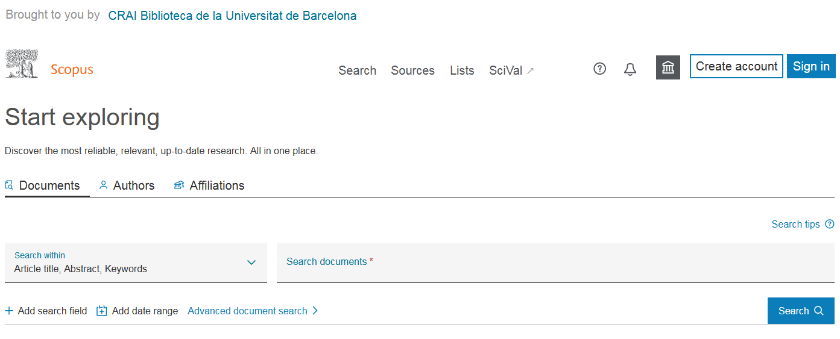
Recursos del CRAI: Bases de dades
SCOPUS
https://bit.ly/2VfYiBm

Slide 16
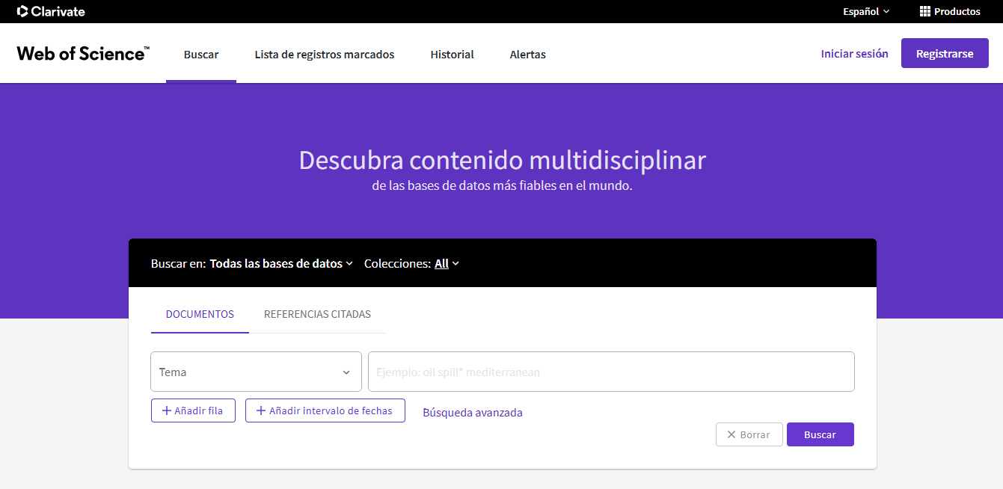
Recursos del CRAI: Bases de dades
WEB OF SCIENCE
https://bit.ly/3gZ6Rbw

Slide 17
Recursos del CRAI: Bases de dades
FACTIVA
https://bit.ly/3mZCEMZ

Slide 18
Accés obert
... entenem com a open access la disponibilitat gratuïta a la xarxa, permetent-ne a qualsevol usuari la lectura, la descàrrega, la còpia, la distribució, la impressió, la cerca o l'ús per a qualsevol propòsit legal, sense cap mena de barrera econòmica, legal o tècnica...
Manifest de Budapest, febrer 2002
http://www.budapestopenaccessinitiative.org/

Slide 19
Accés obert
CREATIVE COMMONS
http://creativecommons.org/licenses/?lang=ca

Slide 20
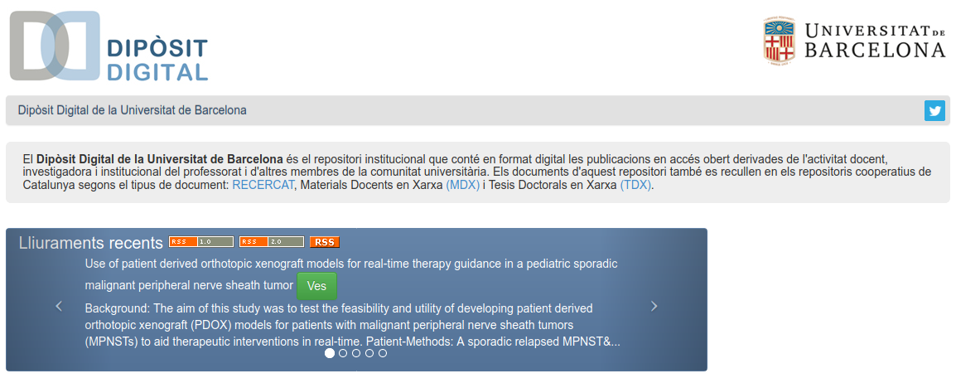
L’accés obert a la Universitat de Barcelona
DIPÒSIT DIGITAL
http://diposit.ub.edu/dspace/

Slide 21
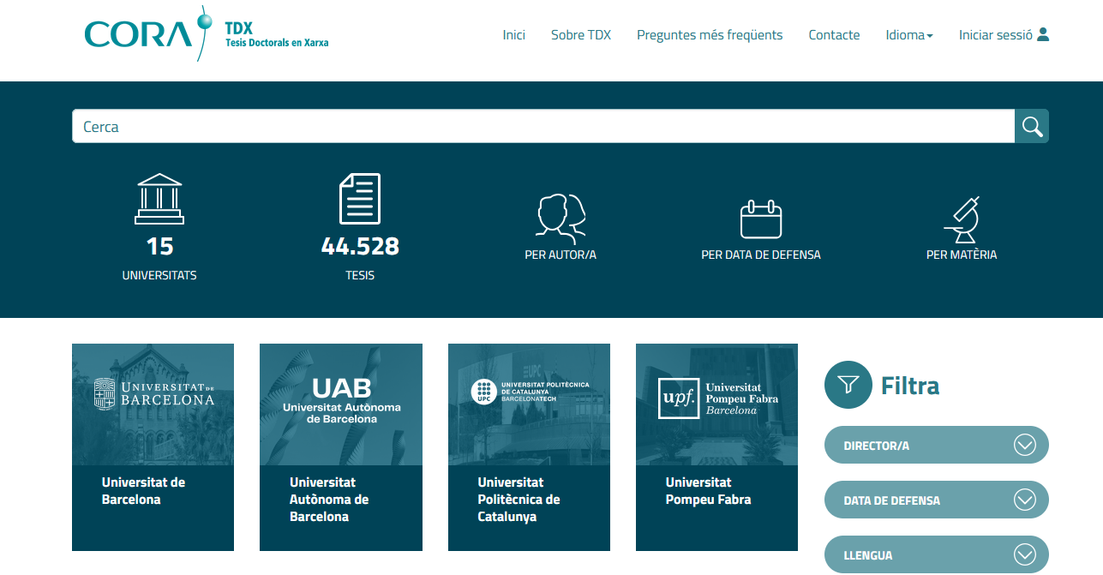
L’accés obert a la Universitat de Barcelona
TDX
http://www.tdx.cat/

Slide 22
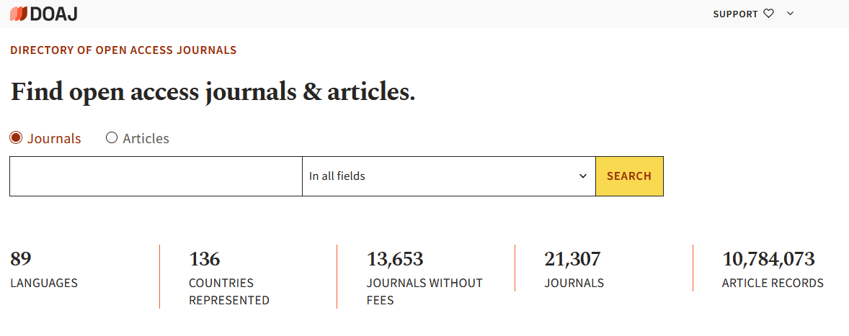
Altres recursos Open Access (OA)
DOAJ
https://doaj.org/

Slide 23
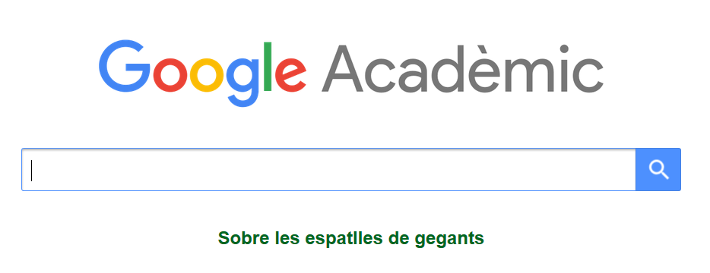
Altres recursos OA
GOOGLE ACADÈMIC
https://scholar.google.cat/

Slide 24
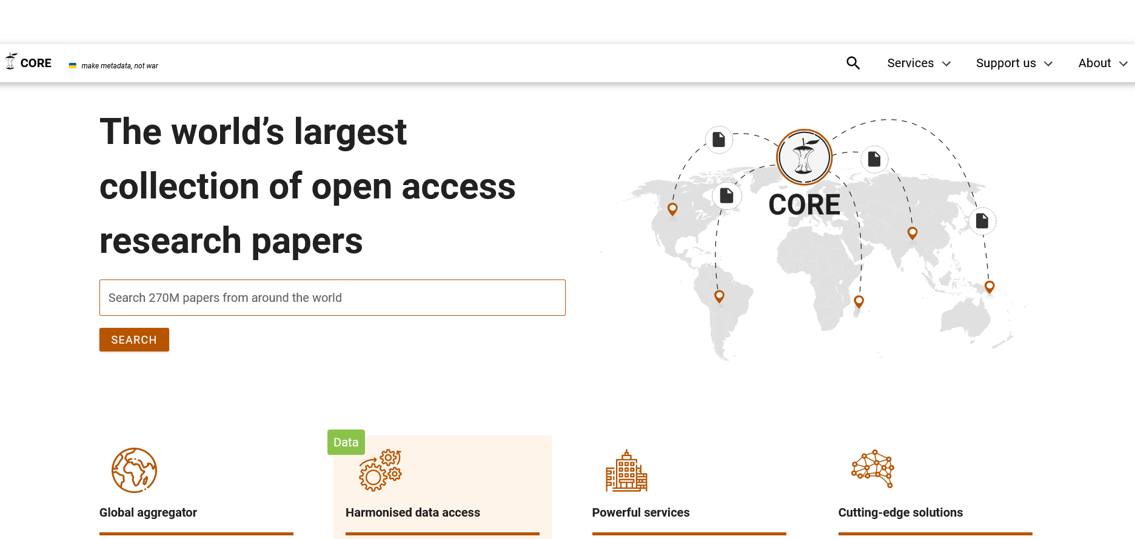
Altres recursos OA
CORE
https://core.ac.uk/

Slide 25
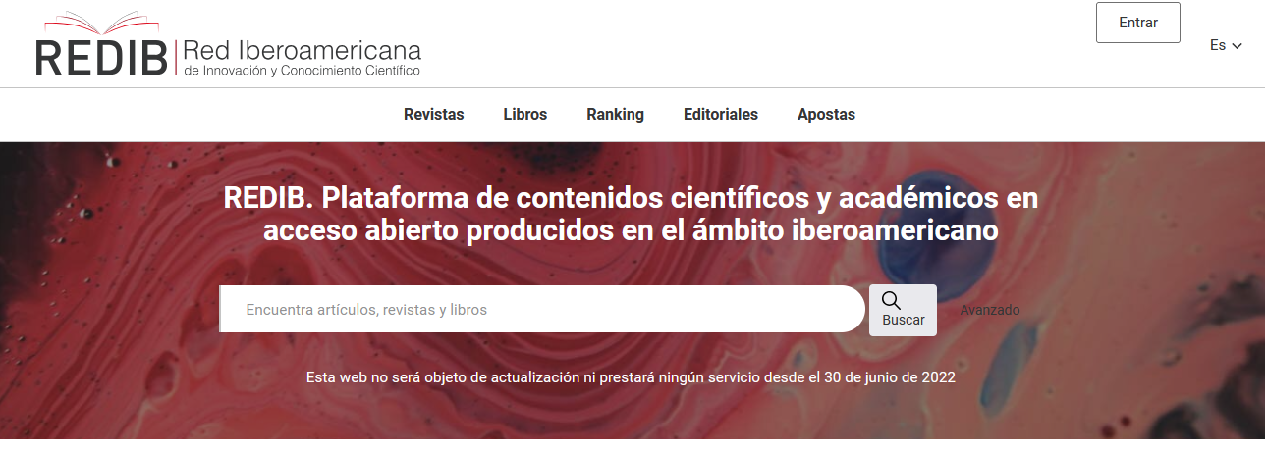
Altres recursos OA
REDIB
https://www.redib.org

Slide 26
Altres recursos OA
RePEc
http://repec.org/

Slide 27
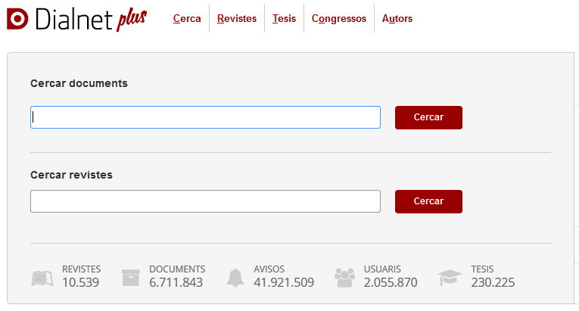
Altres recursos
DIALNET
http://dialnet.unirioja.es/

Slide 28
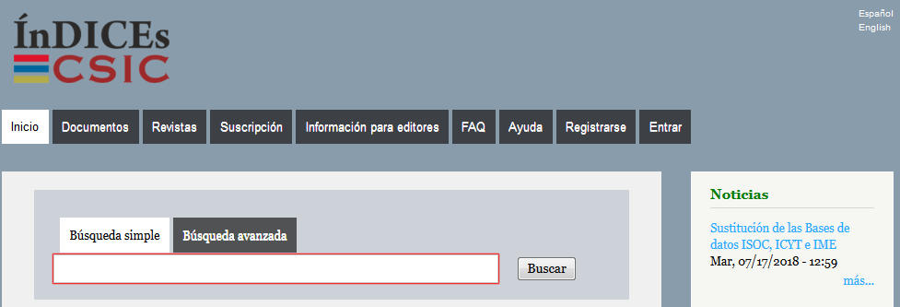
Altres recursos
ÍnDICEs CSIC
Text complet al Cercabib: https://bit.ly/3n1fwxW
Consulta gratuïta sumaris: https://indices.csic.es/

Slide 29
3. Pautes d’utilització
d’obres alienes
Notes:
29

Slide 30
Criteris per avaluar la informació
AUTORIA
Qui és l’autor? Expert en el seu camp? Cita les fonts? Inclou dades de contacte?
ACTUALITAT
És fàcil localitzar les dades de publicació
o actualització?
CONTINGUT
És pertinent, útil i rellevant per al teu treball?
Hi ha bibliografia? Conté errors?
És imparcial i exacta? Conté opinions, estan raonades? La informació està verificada amb citacions?
OBJECTIVITAT

Slide 31
Pautes d’utilització d’obres alienes
DRETS D’AUTOR
EL PLAGI
Respectar els drets d’autor. No es pot utilitzar una obra sense autorització expressa de l’autor o titular dels drets, tret que s’indiqui el contrari.
El plagi és “l’acte de presentar el treball d’un altre o les seves idees com a pròpies”
(CRAI UB, 2007).
-> Recursos sobre el plagi al CRAI
Utilitzarem les nostres pròpies paraules per expressar idees d’altres, però incloent sempre les referències bibliogràfiques de les fonts.
Si citem literalment un fragment d’un llibre, article de revista, contingut d’Internet... l’escriurem entre cometes i farem constar les dades de l’autor.

Slide 32
4. Com citar i gestionar bibliografia
Notes:
32

Slide 33
Com citar i gestionar bibliografia
FORMAT APA
Citacions en el text
Un autor: (Marina, 2011)
Dos autors: (García, & Magaz, 2009)
Tres o més autors: (Corbillon et al., 2008)
APA style

Slide 34
Com citar i gestionar bibliografia
FORMAT APA
Llibres
Cognom, Inicial nom. (any). Títol en cursiva: Subtítol (# edició). Ciutat: Editorial.
Codina, L. (1996). El llibre digital: Una exploració sobre la informació electrònica i el futur de l’edició (2a ed.). Barcelona: Generalitat de Catalunya, Centre d’Investigació de la Comunicació.
APA style

Slide 35
Com citar i gestionar bibliografia
FORMAT APA
Articles de revista
Cognom, N. (data). Títol de l’article: Subtítol de l’article. Títol de la revista en cursiva: Subtítol, # volum en cursiva(# del número), # primera pàgina de l’article-# última pàgina de l’article.
Heery, M. (1998). Organització de la biblioteca: Repàs d’estructures. Ítem: Revista de biblioteconomia i documentació, 23, 8-15.
APA style

Slide 36
Com citar i gestionar bibliografia
FORMAT APA
Pàgines web
Autor. (any). Títol en cursiva. http://adreça URL
Modern Language Association. (2003). MLA Style. http://www.mla.org/
APA style

Slide 37
Com citar i gestionar bibliografia
GESTORS BIBLIOGRÀFICS
Crear una biblioteca personal
Importar documents
Organitzar en carpetes
Incloure citacions en processadors de text i generar bibliografies
Crear un perfil personal
https://crai.ub.edu/ca/que-ofereix-el-crai/citacions-bibliografiques/gestors-bibliografics

Slide 38
4. Defensa oral
Notes:
38

Slide 39
Defensa oral
Eines per preparar
el material de suport
Recursos d'imatge, vídeo i so
PowerPoint
Google Slides
Canva
Prezi
Genially
Pixabay
FiftySounds
Unsplash
Jamendo
Freepik
Flaticon

